Slide 1
KIS云专业版报表与分析（4）-管理报表&自定义报表
KIS服务营销部
2019.4

Slide 2
目录
管理报表编制
自定义报表编制
固定资初始数据

Slide 3
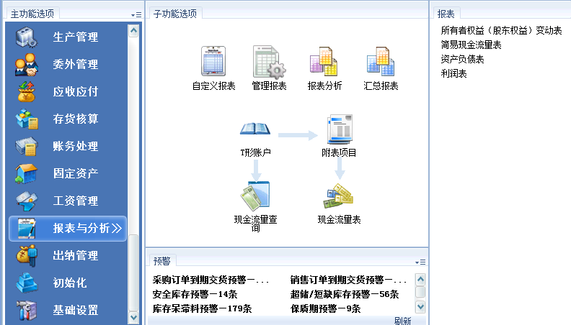
报表与分析
科目初始数据

Slide 4
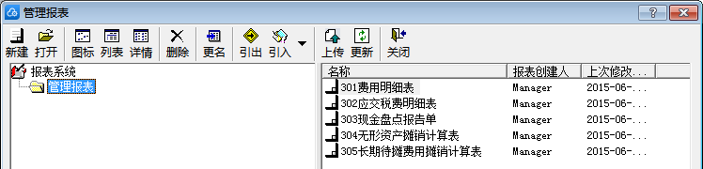
管理报表
  以EXCEL为基础，将取数公式封装快速生成报表
  支持模板下载及个人报表上传云盘存储
新建
引入
引出
上传

Slide 5
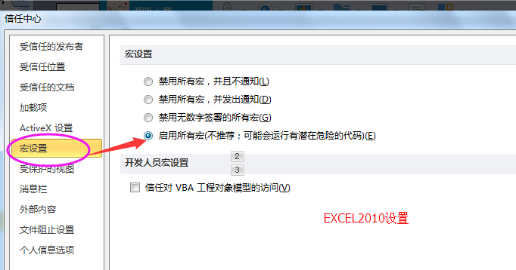
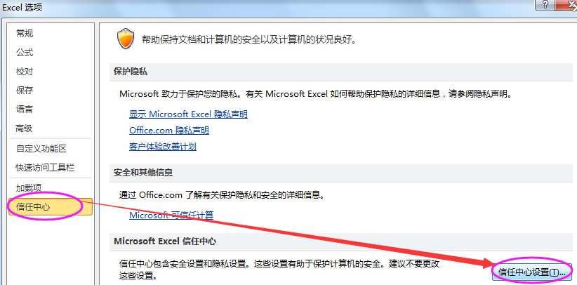
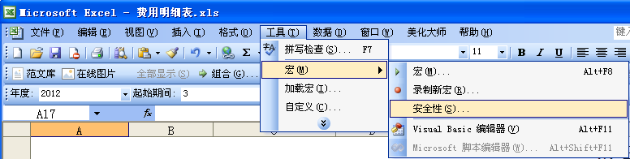
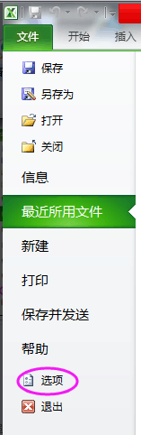
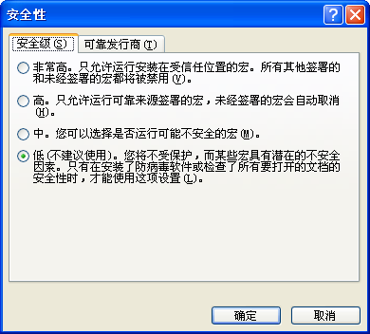
管理报表
  Excel宏设置
  将宏的安全性设置为低
  不同版本设置略有不同
EXCEL2003
设置方法

Slide 6
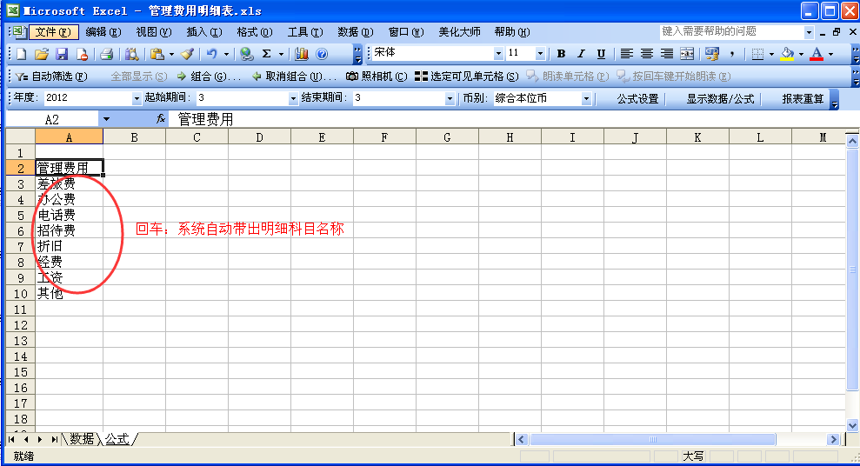
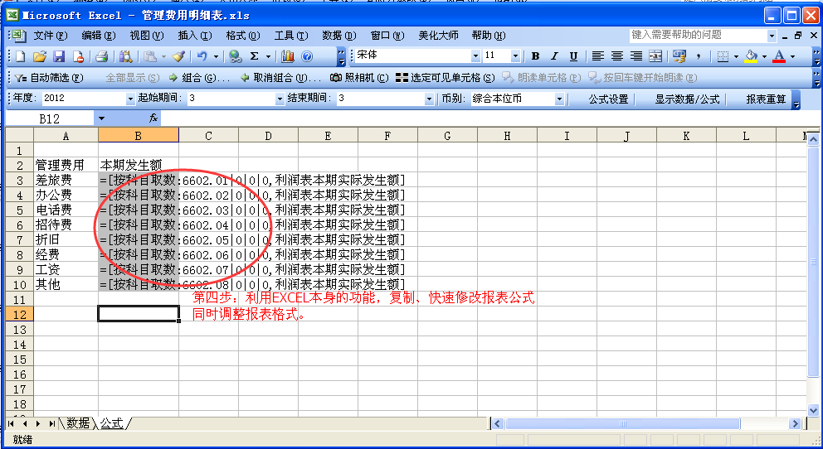
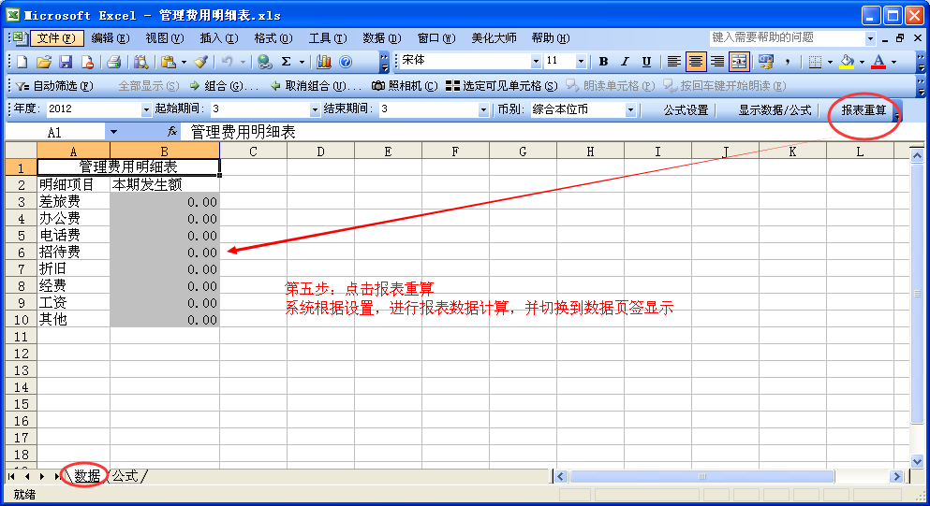
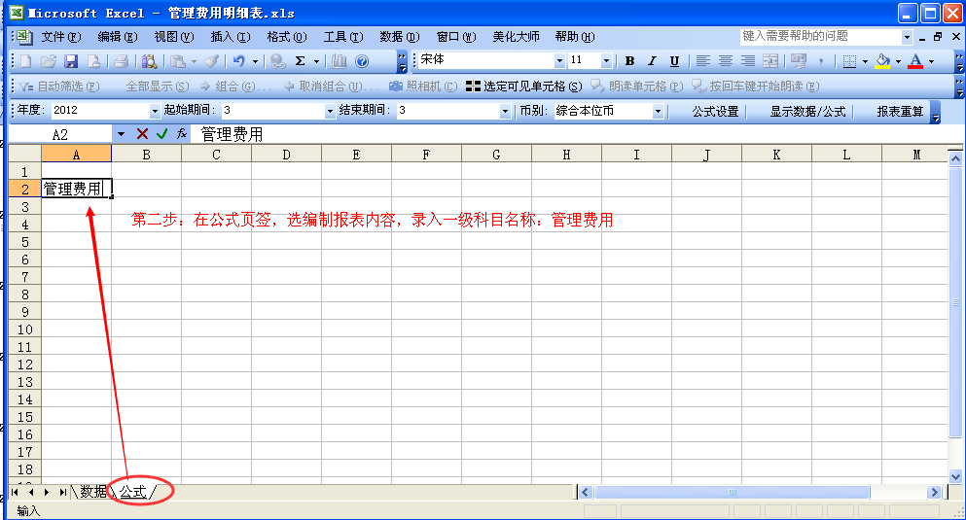
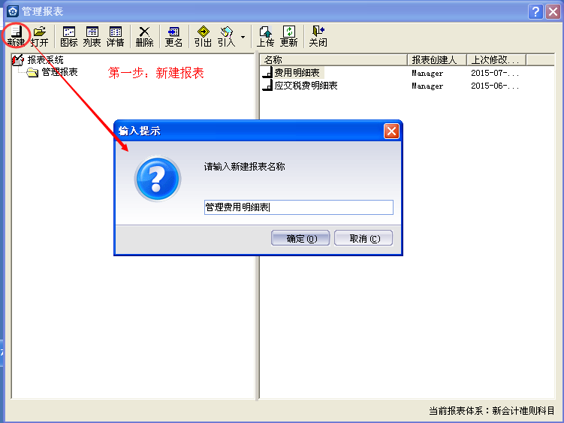
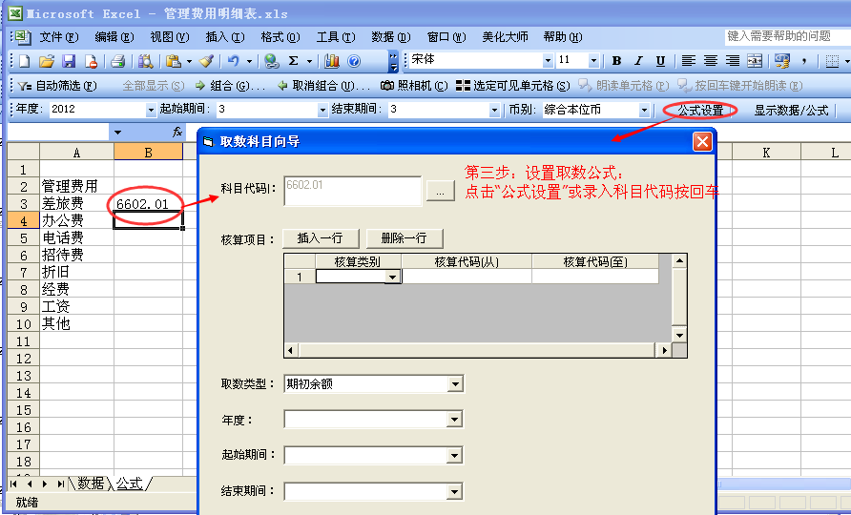
管理报表
  新增管理费用报表案例
  新建
  Excel设置
  公式设置

Slide 7
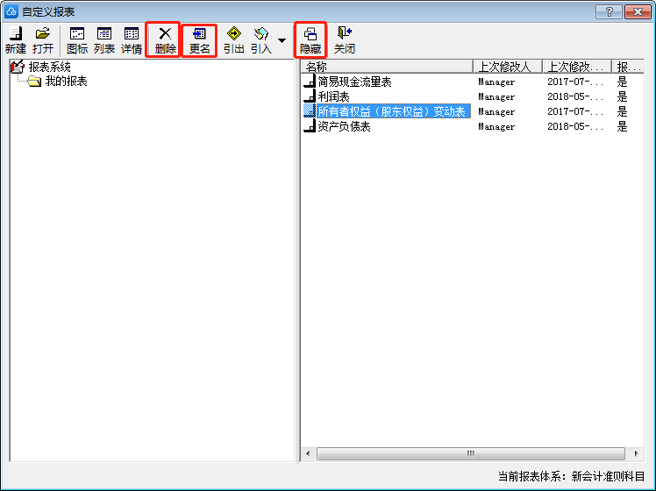
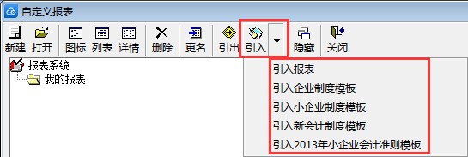
自定义报表
  新建
  删除
  更名
  隐藏
  引入
  其他账套报表
  不同制度报表模板

Slide 8
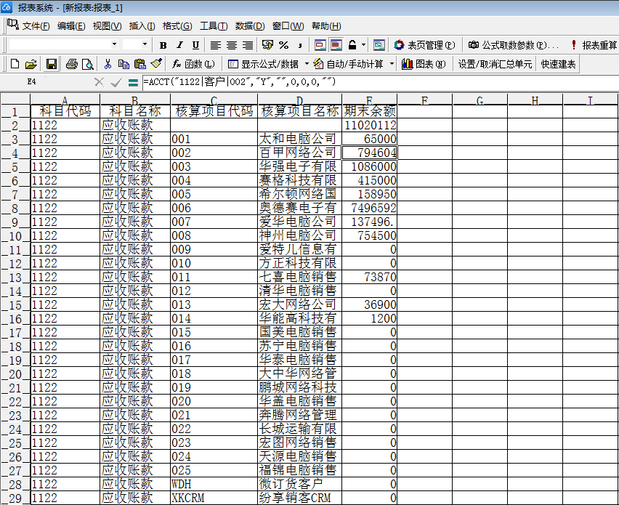
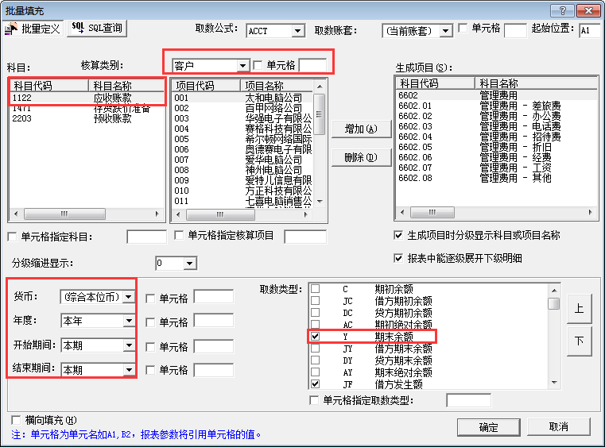
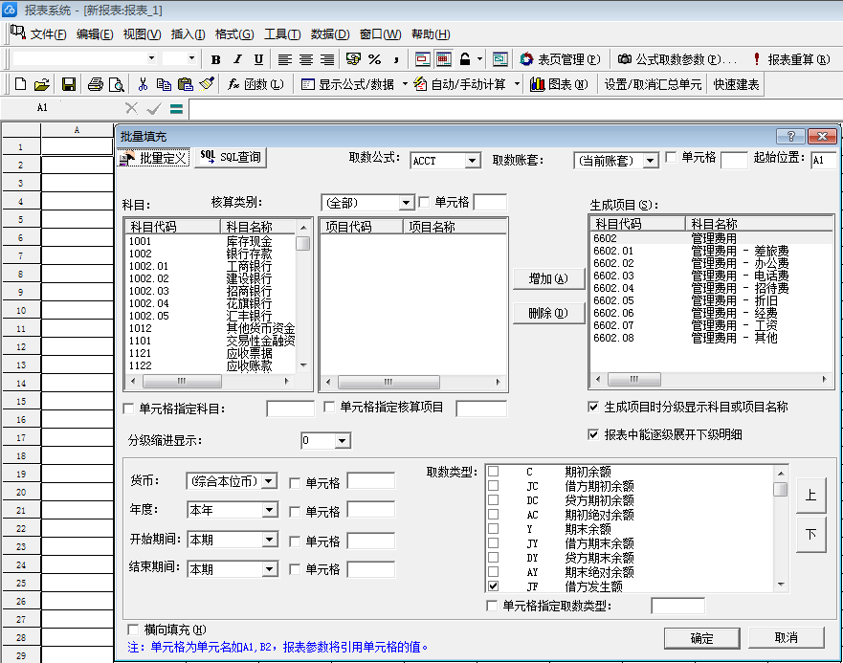
自定义报表
  新建
  快速建表（批量填充）

Slide 9
内容回顾
管理报表编制
自定义报表编制
固定资初始数据

